Slide 1

Analyse et prédiction du churn des clients grace au Machine Learning
Réalisé par :
M. ASSELAH Wahid
Mlle. LAGGOUN Amina
Encadré par :
M. TALEB Abdelfettah

Slide 2
Introduction

Slide 3
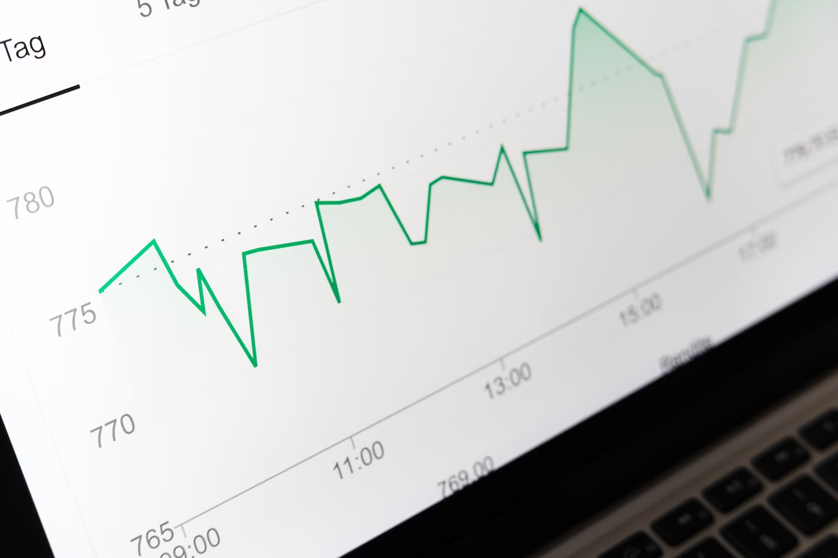
Solution
Modèle Machine learning
Conception et réalisation d’un modèle de prediction de taux de perte des clients.
Problème
Le churn de la clientele
Lorsque des clients ou des abonnés cessent de faire affaire avec une entreprise ou un service.

Slide 4
Problème
Le churn de la clientele
Lorsque des clients ou des abonnés cessent de faire affaire avec une entreprise ou un service.
Solution
Modèle Machine learning
Conception et réalisation d’un modèle de prediction de taux de perte des clients.
Traitement des données

Slide 5
Traitement des données

Slide 6






Slide 7
Exploration de la data

Slide 8
Exploration de la data

Slide 9
Identification des attributs.
Prendre connaissance de quelques proprietés
Comprehension de la signification de chaque attribut.
Nombre de valeurs uniques par attribut.
Nombre de valeurs nulls par attribut.
Pourcentage de valeurs nulls par attribut.

Slide 10
Identification des attributs.
Prendre connaissance de quelques proprietés
Effectuer des modifications mineures dans les données
Comprehension de la signification de chaque attribut.
Nombre de valeurs uniques par attribut.
Nombre de valeurs nulls par attribut.
Pourcentage de valeurs nulls par attribut.
Supression des colonnes jugees non-essentielles
  Les colonnes vides
  Subs_id
Mettre les valeurs et les noms des colonnes en miniscule

Slide 11
Prendre connaissance de quelques proprietés
Effectuer des modifications mineures dans les données
Identification des attributs.
Comprehension de la signification de chaque attribut.
Nombre de valeurs uniques par attribut.
Nombre de valeurs nulls par attribut.
Pourcentage de valeurs nulls par attribut.
Supression des colonnes jugees non-essentielles
  Les colonnes vides
  Subs_id
Mettre les valeurs et les noms des colonnes en miniscule

Slide 14
Traitement des cases vides

Slide 15
Traitement des cases vides

Slide 16
Consultation des informations
value_segment
Exploitation de la dependence fonctionelle :
Revoir le pourcentage de valeurs nulls par attribut.
behavior_segment | value_segment
New customer → NEW

Slide 17
Consultation des informations
value_segment
device_type
Exploitation de la dependence fonctionelle :
  Categorisation des clients avec des appareils de type inconnu dans une classe “UNKNOWN”
Revoir le pourcentage de valeurs nulls par attribut.
behavior_segment | value_segment
New customer → NEW

Slide 18
value_segment
device_type
Exploitation de la dependence fonctionelle :
  Categorisation des clients avec des appareils de type inconnu dans une classe “UNKNOWN”
behavior_segment | value_segment
New customer → NEW

Slide 21
Traitement des valeurs erronées

Slide 22
Traitement des valeurs erronées

Slide 23
Consultation des informations
Fonction pour repérer les correspondances
Utilisation de la bibliothèque Fuzzy Wuzzy.
Execution de la function sur le champs “wilaya”.
Revoir le nombres de valeurs uniques par attribut.

Slide 24
Consultation des informations
Fonction pour repérer les correspondances
Correction des valeurs incorrectes
Utilisation de la bibliothèque Fuzzy Wuzzy.
Execution de la function sur le champs “wilaya”.
  Remplacement manuel des wilayas mal ortographiées
Revoir le nombres de valeurs uniques par attribut.

Slide 25
Fonction pour repérer les correspondances
Correction des valeurs incorrectes
Utilisation de la bibliothèque Fuzzy Wuzzy.
Execution de la function sur le champs “wilaya”.
  Remplacement manuel des wilayas mal ortographiées

Slide 28
Modification de quelques attributs

Slide 29
Modification de quelques attributs

Slide 30
wilaya
global_profile
Remplacement de chaque offer par son type : postpayed, prepayed, hybrid.
Remplacement des noms des wilayas par leur identifiant numérique

Slide 31
wilaya
global_profile
age_years
Remplacement de chaque offer par son type : postpayed, prepayed, hybrid.
  Catégorisation des clients en fonction de la tranche d'âge à laquelle ils appartiennent.
Remplacement des noms des wilayas par leur identifiant numérique

Slide 32
global_profile
age_years
Remplacement de chaque offer par son type : postpayed, prepayed, hybrid.
  Catégorisation des clients en fonction de la tranche d'âge à laquelle ils appartiennent.
Scaling des attributs numériques

Slide 33
Développement du modèle
Scaling des attributs numériques
MinMax Scaling

Slide 34
Développement du modèle
Scaling des attributs numériques

Slide 35





Slide 37
Tests sur les algorithmes

Slide 38
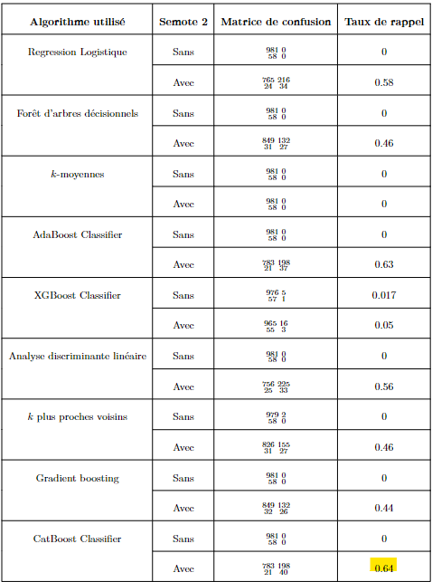

Slide 45
CatBoost Classifier

Slide 48
Training & Amelioration du modèle

Slide 49
Training & Amelioration du modèle

Slide 50
Identification du paramètre a exploiter
Creation d’une function pour trouver les hyperparametres les plus optimaux
scale_pos_weight
Utilisation de la bibliothèque Optuna.

Slide 51
Identification du paramètre a exploiter
Creation d’une function pour trouver les hyperparametres les plus optimaux
Ajustement des hyperparamètres
  Une liste d’hyperparamètres a été selectionnée pour la personnalisation.
scale_pos_weight
Utilisation de la bibliothèque Optuna.

Slide 52
Creation d’une function pour trouver les hyperparametres les plus optimaux
Ajustement des hyperparamètres
  Une liste d’hyperparamètres a été selectionnée pour la personnalisation.
Utilisation de la bibliothèque Optuna.

Slide 53
Training & Amelioration du modèle

Slide 56
Test & Validation du modèle

Slide 57
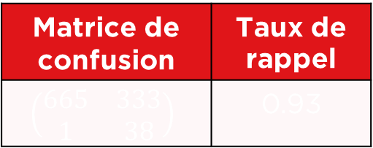
Résultats du test
Validation Croisée
Explication du principe.
Matrice de confusion | Taux de rappel
$$\left(\begin{matrix}665 & 333 \\ 1 & 38\end{matrix}\right)$$ | 0.93

Slide 58
Résultats du test
Validation Croisée
Résultat de la
Cross-Validation
Explication du principe.
  Taux de rappel : 0.85 (85%)
Matrice de confusion | Taux de rappel
$$\left(\begin{matrix}665 & 333 \\ 1 & 38\end{matrix}\right)$$ | 0.93

Slide 59
Validation Croisée
Résultat de la
Cross-Validation
Explication du principe.
  Taux de rappel : 0.85 (85%)
Interface Graphique

Slide 60
Interface Graphique
Démonstration

Slide 61
Interface Graphique
Démonstration

Slide 62
Merci pour votre attention
Des questions ?

